Slide 1
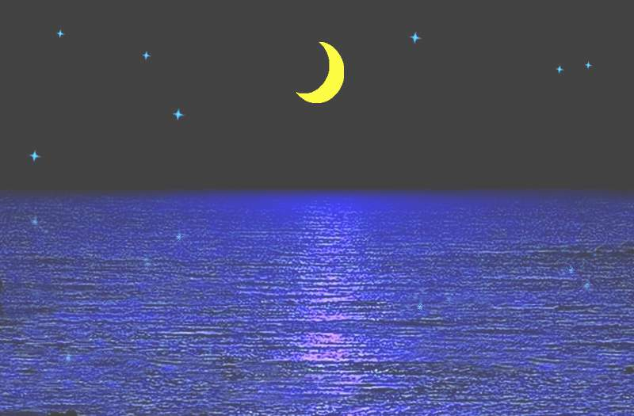
9.大 海 睡了

Slide 2
睡
鼾声
大海 觉
夜 月
她
深
明
闹
那

Slide 3
风 儿 浪 儿
背 着 抱 着
深 夜 里 轻 轻 的
星 星

Slide 4
风 儿 浪 儿
背 着 抱 着
深 夜 里 轻 轻 的
星 星

Slide 5
他
她
它

Slide 6
他
她
它
nán hái
1、（ ）是 一 个 男 孩。
zhī ài ɡǒu
2、 （ ）是 一 只 可 爱 的 小 狗。
mèi mei
3、 （ ）是 小 明 的 妹 妹。

Slide 7
9.大 海 睡了
风儿不闹了，
浪儿不笑了，
深夜里，
大海睡觉了。
她抱着明月，
她背着星星，
那轻轻的潮声啊，
是她睡熟的鼾声。

Slide 8

风儿不 了，
浪儿不 了，
深夜里，
大海睡觉了。
闹
笑

Slide 9
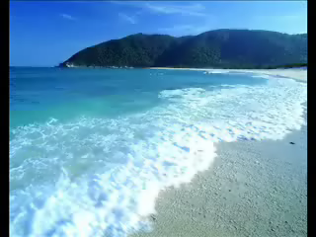

Slide 10
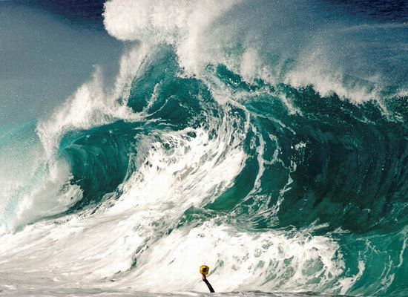
波涛汹涌
风急浪高
滔天巨浪

Slide 11


Slide 12
风儿不闹了，
浪儿不笑了，
深夜里，
大海睡觉了。

Slide 13
风儿不闹了，
浪儿不笑了，
深夜里，
大海睡觉了。

Slide 14


Slide 15
她抱着明月，
她背着星星，

Slide 16
她抱着明月，
她背着星星，

Slide 17
那轻轻的潮声啊，
是她睡熟的鼾声。

Slide 18
那轻轻的潮声啊，
是她睡熟的鼾声。

Slide 19


Slide 20
那轻轻的潮声啊，
是她睡熟的鼾声。

Slide 21
轻轻的
那 潮声啊，
是她 鼾声。
睡熟的

Slide 22
她抱着明月，
她背着星星，
那轻轻的潮声啊，
是她睡熟的鼾声。

Slide 23
9.大 海 睡了
风儿不闹了，
浪儿不笑了，
深夜里，
大海睡觉了。
她抱着明月，
她背着星星，
那轻轻的潮声啊，
是她睡熟的鼾声。

Slide 25
月
背

Slide 26




月

Slide 27
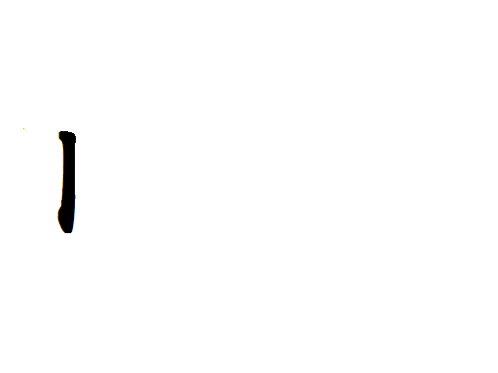
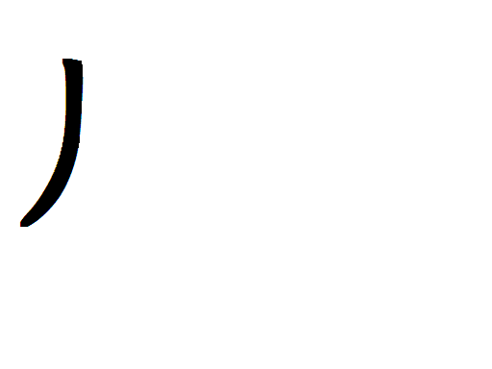
月
背

Slide 28
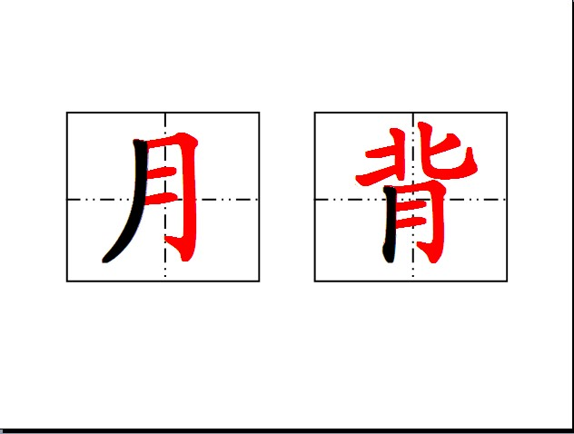

Slide 29
大海醒了
风儿闹了,
浪儿笑了,
清晨,
大海醒来了。
她迎着______ ,
她对着______,
那___________啊,
是她______的歌声。

Slide 30
kē 颗
zhèn
阵
piàn
片
lún
轮
一（ ）明月 一（ ）星星
一（ ）大海 一（ ）风儿

